Slide 1
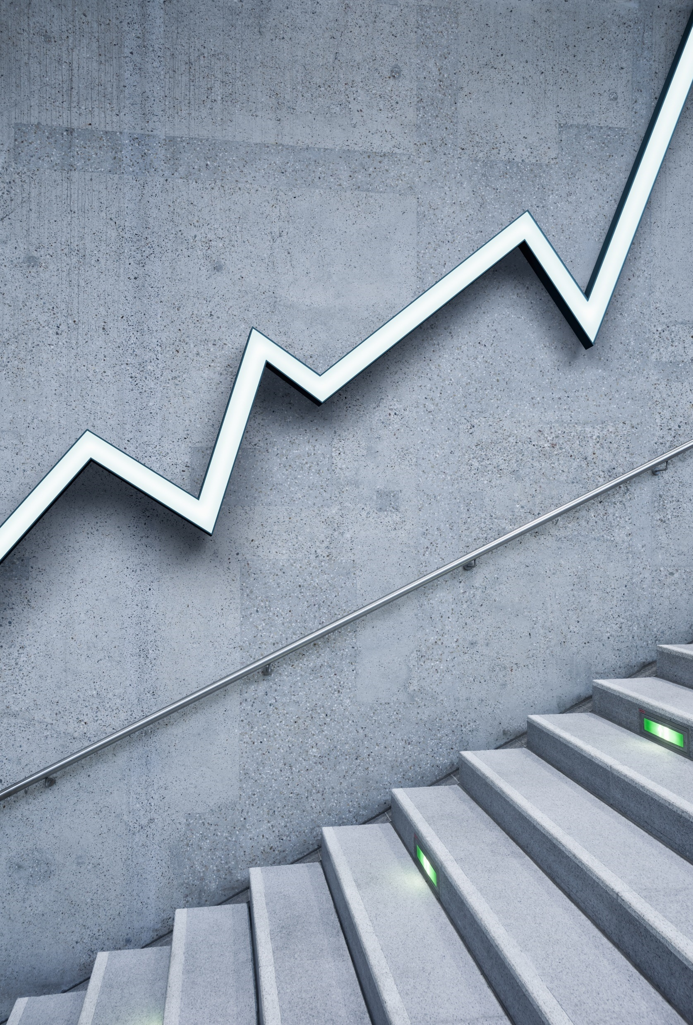

Dự án latex Môn kỹ năng làm việc nhóm
NHÓM MÈO MÉO MEO

Slide 2
Bài 6: CHÈN ẢNH VÀ CÁC THAO TÁC CHÈN ẢNH
Người dạy: Nguyễn Quốc Tiến

Slide 3
NỘI DUNG BÀI HỌC
CÁCH CHÈN ẢNH TRONG LATEX
CÁC THAO TÁC CƠ BẢN VỚI HÌNH ẢNH

Slide 4
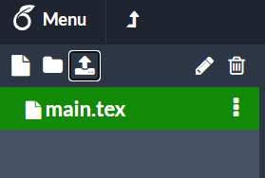
I. CÁCH CHÈN ẢNH TRONG LATEX
Bước 1: Để tải lên một hình ảnh, trong trình chỉnh sửa, hãy chuyển đến góc trên bên trái và nhấp vào biểu tượng tải lên Uploadimages.png

Slide 5
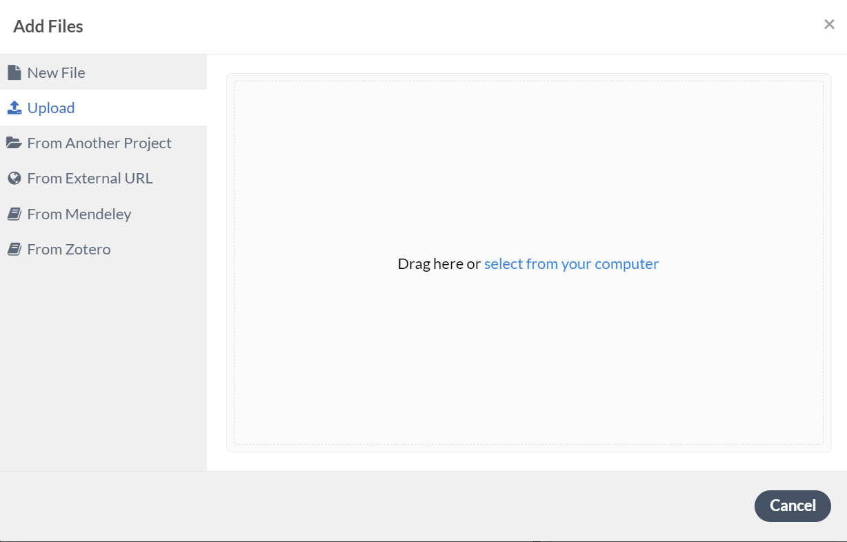
I. CÁCH CHÈN ẢNH TRONG LATEX
Bước 2: Sau khi đã nhấn vào biểu tượng up load thì nó sẽ hiện lên 1 tab add files. Và nhấn vào select form your computer để chọn ảnh bạn muốn chèn

Slide 6
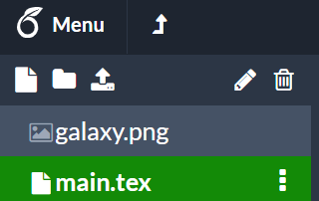
I. CÁCH CHÈN ẢNH TRONG LATEX
+ Sau khi bạn up thanh công file ảnh lên:

Slide 7
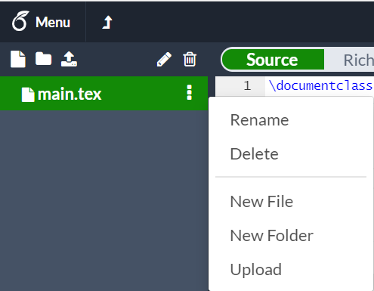
I. CÁCH CHÈN ẢNH TRONG LATEX
+ Ngoài ra bạn cũng có thể chọn dấu 3 chấm ở bên cạnh cái folder main.tex như hình, và chọn vào upload cũng sẽ quay về bước 2

Slide 8
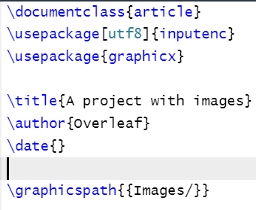
I. CÁCH CHÈN ẢNH TRONG LATEX
Bước 3: Vì latex không thể tự quản lý hình ảnh nên ta cần sử dụng gói graphicx. Và sử dụng lệnh:
\usepackage{graphicx}
\graphicspath {{./images/}}

Slide 9
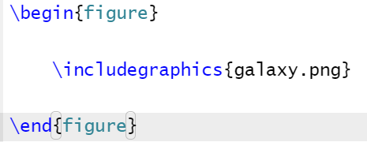
I. CÁCH CHÈN ẢNH TRONG LATEX
Bước 4: Sử dụng lệnh: \includegraphics {image} là lệnh thực sự đưa hình ảnh vào tài liệu.
Và cặp lệnh này được giữ bên trong \begin và \end như hình bên

Slide 10

II. CÁC THAO TÁC CƠ BẢN VỚI HÌNH ẢNH
1. Changing size and rotating the image
- Cách 1: Chúng ta có thể thay đổi độ rộng, và độ dài của hình ảnh bằng cách sử dụng:
:
Scale dùng để chia kích thước thật của hình ảnh bằng con số mà nó được ghi trong đoạn code
Ví dụ: Scale = 1.5 thì Latex sẽ in ra hỉnh ảnh bằng 1.5 lần mà hình ảnh bạn lưu vào máy

Slide 11
II. CÁC THAO TÁC CƠ BẢN VỚI HÌNH ẢNH
1. Changing size and rotating the image
- Cách 2: Chúng ta có thể thay đổi độ rộng, và độ dài của hình ảnh bằng cách sử dụng:
Width thể hiện cho chiều rộng và height thể hiện cho chiều dài của bức ảnh được chèn vào trong đoạn văn bản mà minh xuất ra.
Ví dụ: width = 5cm, height = 4cm là chiều rộng là 5 và chiều dài là 4

Slide 12


II. CÁC THAO TÁC CƠ BẢN VỚI HÌNH ẢNH
1. Changing size and rotating the image
Ngoài ra còn có thao tác để chèn ảnh có kích thước vừa bằng văn bản:
Và chúng ta có thể xoay ảnh được chen vào latex 1 cách tùy ý bằng cách:
Tham số angle = 45 nghĩa là xoay hình 45 độ ngược chiều kim đồng hồ. Để xoay hình ảnh theo chiều kim đồng hồ, hãy sử dụng một số âm.

Slide 13
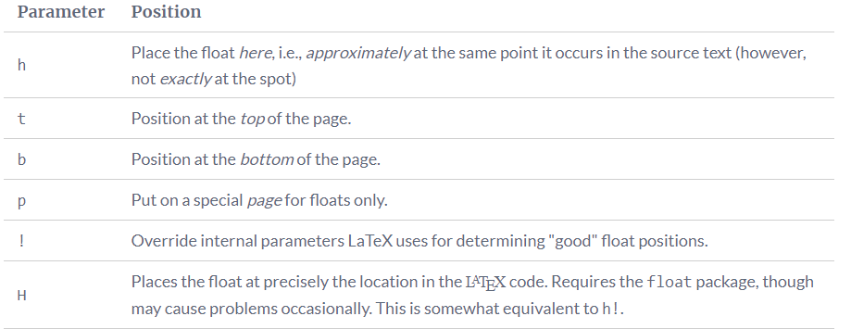
II. CÁC THAO TÁC CƠ BẢN VỚI HÌNH ẢNH
2. Positioning

Slide 14
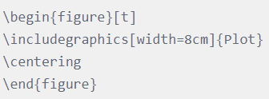
II. CÁC THAO TÁC CƠ BẢN VỚI HÌNH ẢNH
2. Positioning
- Chúng ta đặt Positioning(vị trí) kế tiếp begin như hình sau:

Slide 15
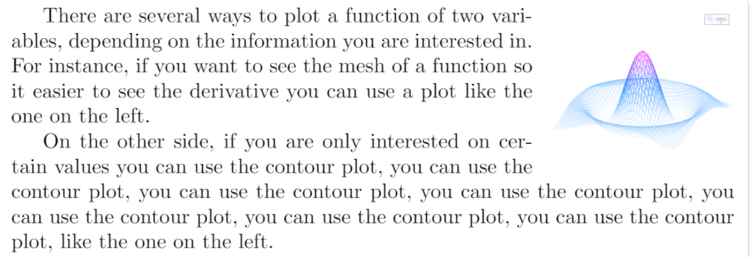
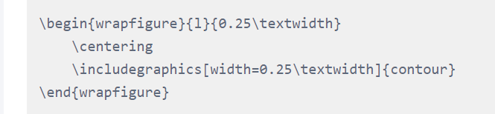
II. CÁC THAO TÁC CƠ BẢN VỚI HÌNH ẢNH
2. Positioning
- Ngoài ra chúng ta có thể đặt vị trí của ảnh.
- Chúng ta sẽ sử dụng gói \usepackage{wrapfig}
Ví dụ:

Slide 16
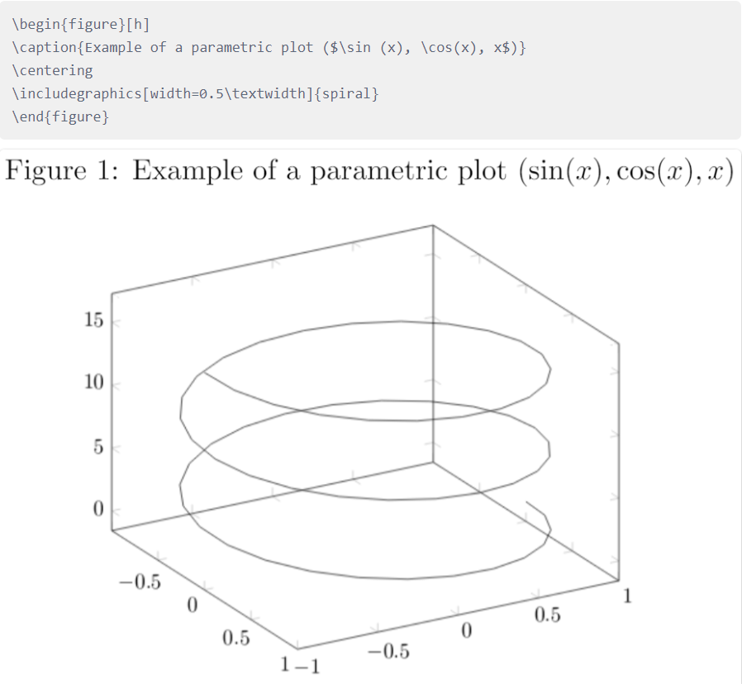
II. CÁC THAO TÁC CƠ BẢN VỚI HÌNH ẢNH
3. Nội dung của hình ảnh(caption)
Dùng lệnh \caption để ghi tên của tấm ảnh
Ví dụ như hình bên:

Slide 17
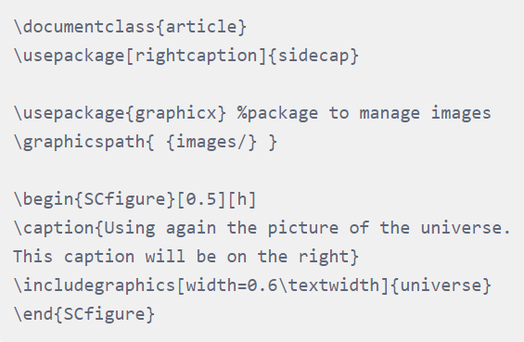
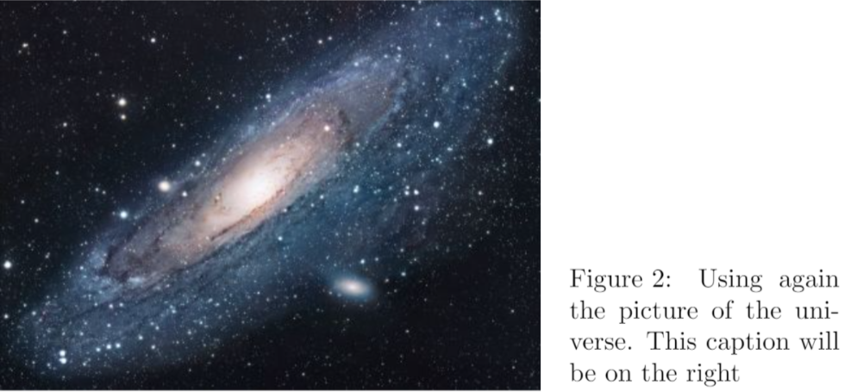
II. CÁC THAO TÁC CƠ BẢN VỚI HÌNH ẢNH
3. Nội dung của hình ảnh(caption)
Mở rộng thêm:

Slide 18
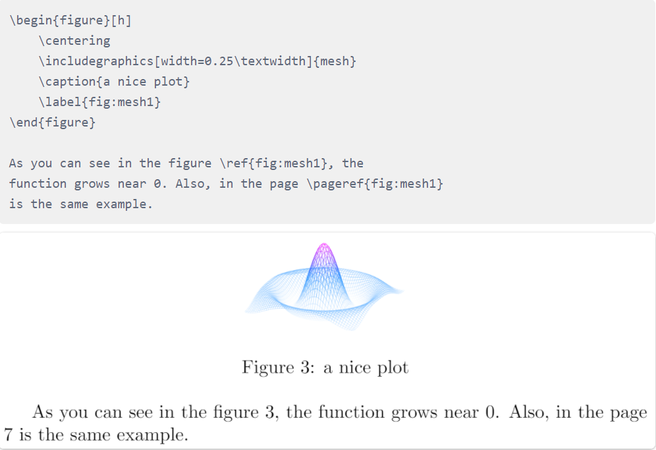
II. CÁC THAO TÁC CƠ BẢN VỚI HÌNH ẢNH
4. Labels and cross-references
Các số liệu, cũng như nhiều phần tử khác trong tài liệu LATEX (phương trình, bảng, biểu đồ, v.v.) có thể được tham chiếu trong văn bản.
Ví dụ:

Slide 19
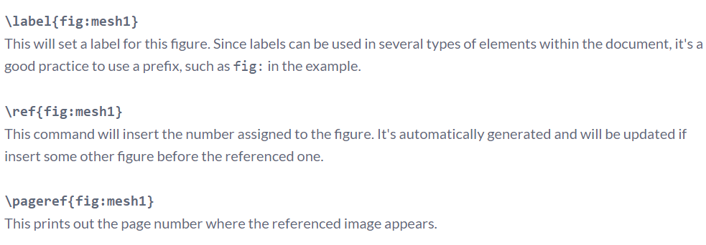
II. CÁC THAO TÁC CƠ BẢN VỚI HÌNH ẢNH
4. Labels and cross-references

Slide 20
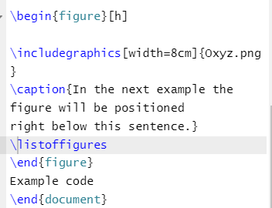
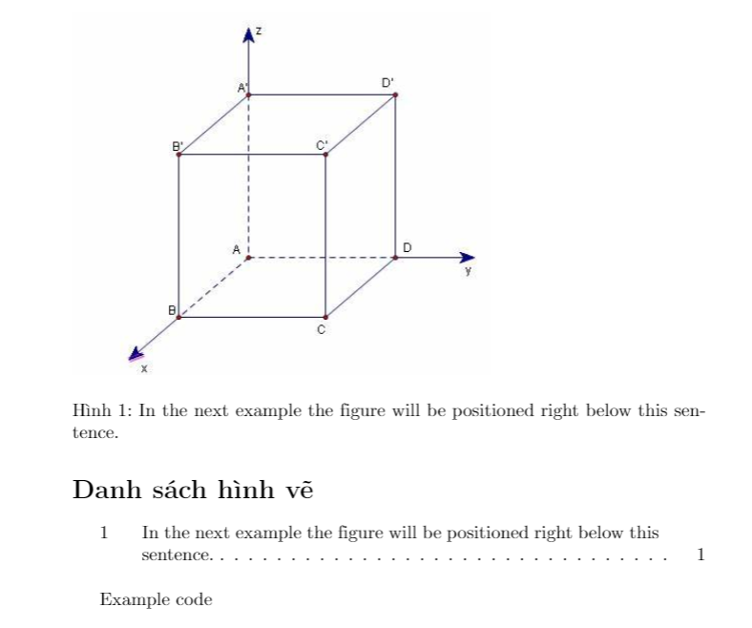
II. CÁC THAO TÁC CƠ BẢN VỚI HÌNH ẢNH
4. Labels and cross-references
\caption là bắt buộc để tham chiếu hình ảnh.
Ngoài ra LATEX có 1 khả năng có thể tự động tạo 1 LIST các số liệu về hình ảnh bằng lệnh \listofiigures
Ví dụ:

Slide 21
II. CÁC THAO TÁC CƠ BẢN VỚI HÌNH ẢNH
4. Labels and cross-references
Lưu ý :
Lệnh \listoffigures này chỉ được sử dụng khi đã sử dụng lệnh \caption cho hình ảnh
Và khi sử dụng cross-references ta phải biên dịch chương trinh 2 lần.

Slide 22


II. CÁC THAO TÁC CƠ BẢN VỚI HÌNH ẢNH
PHẦN NÂNG CAO
Nếu trong đoạn code có 2 file ảnh cùng 1 loại ảnh .png và .pdf thì sẽ ưu tiên chèn ảnh .png
Nếu trong đoạn code có 2 file ảnh cùng 1 loại ảnh .png và .pdf thì sẽ ưu tiên chèn ảnh .pdf

Slide 23
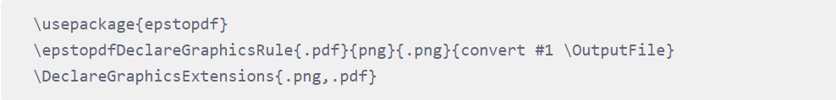
II. CÁC THAO TÁC CƠ BẢN VỚI HÌNH ẢNH
PHẦN NÂNG CAO
Ngoài ra nếu chỉ có hình ảnh .pdf mà không có .png thì ta có thể sử dụng các gói lệnh trên để chuyển từ .pdf thành image-pdf-convert-to.png để có thể được sử dụng,
Và lệnh convert #1 có nhiệm vụ chuyển đổi giữa 2 chúng

Slide 24
II. CÁC THAO TÁC CƠ BẢN VỚI HÌNH ẢNH
PHẦN NÂNG CAO
Lưu ý:
Đối với phiên bản sản xuất cuối cùng, chúng ta phải chèn câu lệnh \epstopdfDeclareGraphicsRule, để chỉ các tệp PDF có độ phân giải cao mới được tải

Slide 25
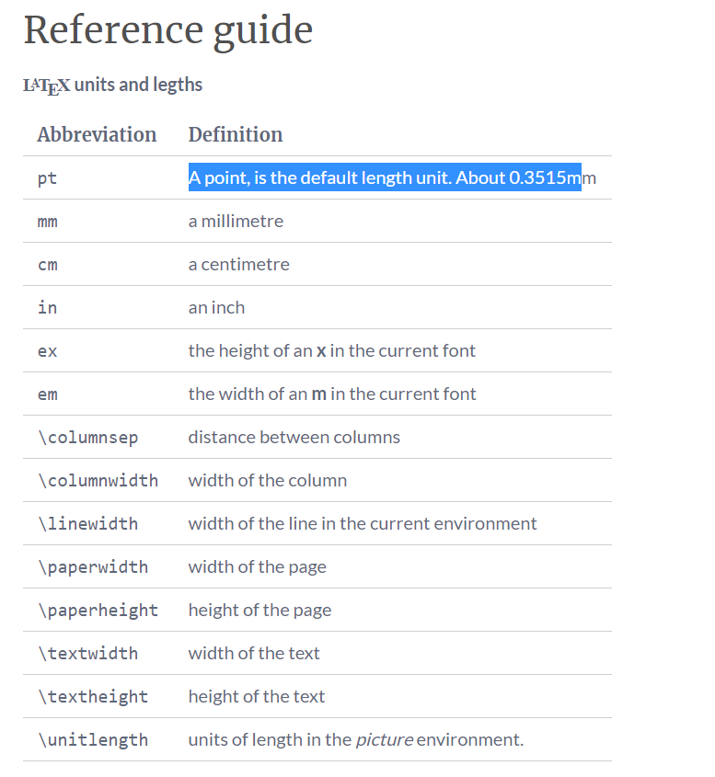

Slide 26
Các bạn có gì cần hỏi về bài giảng không?
CÁM ƠN CÁC BẠN ĐÃ THEO DÕI BUỔI HỌC

Slide 27
https://www.overleaf.com/learn/latex/Creating_a_document_in_LaTeX
https://www.overleaf.com/learn/latex/Inserting_Images https://blogchiasekienthuc.com/thu-thuat-hay/soan-thao-van-ban-voi-latex.html
CÁM ƠN CÁC BẠN ĐÃ LẮNG NGHE
Link tài liệu tham khảo

